Slide 1
Возможность и целесообразность применения оральных контрацептивов у женщин с тазовой болью
Профессор И.В. Кузнецова
Первый Московский Государственный Медицинский Университет имени И.М. Сеченова

Slide 2
Определение боли
Боль – интегративная функция, которая мобилизует разнообразные функциональные системы для защиты организма от воздействия вредящего фактора и включает такие компоненты, как сознание, ощущение, память, мотивации, вегетативные, соматические и поведенческие реакции, эмоции. П.К. Анохин, 1976

Slide 3
ТАЗОВАЯ БОЛЬ
Острая
(физиологическая)
Хроническая (патологическая)
Собственно тазовая боль
Дисменорея
Диспареуния

Slide 4
Синдром хронической тазовой боли
Хроническая тазовая боль (ХТБ) относится к группе болевых синдромов, среди которых остеоартроз, радикулопатия, миофасциальные боли, головные боли и др.
ХТБ встречается приблизительно у 15% женщин 18—50 лет
Причины ХТБ
Гинекологические заболевания
Эндометриоз
Синдром тазовой когнесции
Воспалительные заболевания органов малого таза
Спаечный процесс в малом тазу
Опухоли и опухолевидные образования яичников
Дисменорея и овуляторные боли
Гастроэнтерологические причины
Урологические причины
И другие заболевания

Slide 5
Эпидемиология болевых симптомов
Дисменорея: 16,8 – 81 %
Диспареуния: 8 – 21,8 %
Нециклическая тазовая боль: 2,1–24%
WHO 2006
Latthe P., Latthe M., Say L., et al. WHO systematic review of prevalence of chronic pelvic pain: a neglected reproductive health morbidity. BMC Public Health 2006; 6:177-184

Slide 6
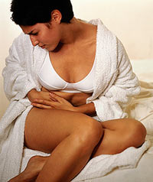
Дисменорея
Дисменорея встречается у 50—90% молодых женщин
Швеция: 15% девушек предъявляют жалобы на болезненные менструации
США: дисменорея является причиной потери 600х10⁶ рабочих часов и 2 миллионов долларов в год
Великобритания: дисменорея – причина 50 госпитализаций на 100 000 женщин; при использовании КОК этот показатель сокращается до 26
Устранение или уменьшение выраженности симптомов
Andersch и Milsom, 1982; Sundell и соавт., 1990
Thomas и Ellertson, 2000; Vessey и соавт., 1996.
Notes:
Primary dysmenorrhea, defined as menstrual pain without organic pathology, is a common
gynecological complaint that can affect as many as 50% of women, and 10% of these
women suffer severely enough to render them incapacitated for 1-3 days each menstrual
cycle (1, 2).
The pain is due to uterine cramps, hypoxia or ischemia, is associated with an overproduction
of prostaglandins, leukotrienes or vasopressin (1).
The prevalence and severity of primary dysmenorrhea is lower in women using COCs,
irrespective of the used dose of EE (2-5).
(1) Dawood MY. Dysmenorrhea. Clinical Obstetrics and Gynecology 1990;33(1):168-78. Review.
“ Primary dysmenorrhea can be treated with oral contraceptives if the women wishes to take pills for
contraception and they are not contraindicated....”
(2) Proctor ML, Roberts H, Farquhar CM. Combined oral contraceptive pill as treatment for primary
dysmenorrhoea. The Cochrane Database of Systematic Reviews 2001, Issue 2. Review.
“COCs with medium dose oestrogen (>35 µg EE) ... were shown to be more effective than placebo for
pain relief”
(3) I. Milsom, G. Sundell and B. Andersch, The influence of different combined oral contraceptives on the
prevalence and severity of dysmenorrhea. Contraception 42 (1990), pp. 497–506.
“ ... in a representative sample of young women (from age 19 to 24 years) ... .the severity of
dysmenorrhea was lower in users of monophasic COC nor an IUD.”
(4) Foidart JM, Wuttke W, Bouw GM, Gerlinger C, Heithecker R. A comparative investigation of
contraceptive reliability, cycle control and tolerance of two monophasic oral contraceptives containing
either drospirenone or desogestrel. Eur J Contracept Reprod Health Care. 2000 Jun;5(2):124-34.
“The rates of dysmenorrhea were similar in both groups (EE/DRSP vs. EE/DSG), but, in the EE/DRSP
group, dysmenorrhea was more often ‘mild’ and less often ‘sever’ than in the EE/DSG group.”
(5) Larsson, I. Milsom, G. Lindstedt and G. Rybo, The influence of a low-dose combined oral
contraceptive on menstrual blood loss and iron status. Contraception 46 (1992), pp. 327–334.
“... the duration of menstruation and the number of women suffering from dysmenorrhea was reduced
during COC use.”

Slide 7
КОК в лечении дисменореи
Дисменорея возникает из-за избытка синтеза простагландинов, что приводит к повышению сократительной активности миометрия и усилению болевого сигнала
Благодаря прогестинам КОК снижают синтез простагландинов и тем самым уменьшают боль у 70—80% пациенток
У молодых женщин, использующих КОК, частота и тяжесть дисменореи оказались на 10—20% ниже, чем женщин того же возраста, не принимающих КОК
Частота дисменореи в РКИ после 6 месяцев приема КОК, снизилась с 56% до 39% (р<0,001)
Lundström и Gréen, 1978; Hauksson и соавт., 1989; Milsom и соавт., 1990; Winkler и соавт., 2004.

Slide 8
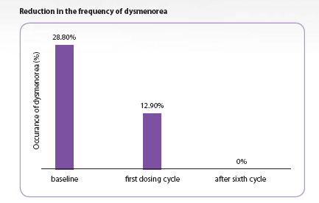
Частота дисменореи при использовании КОК с диеногестом
Исследование, включившее более 2 000 женщин
Снижение частоты дисменореи
Частота дисменореи (%)
исходно
после 1 цикла
после 6 цикла
Pérez-Campos, Ezequiel F. Review Articles Ethinylestradiol/Dienogest in Oral Contraception. Drugs 2010; 70(6): 681-689.

Slide 9
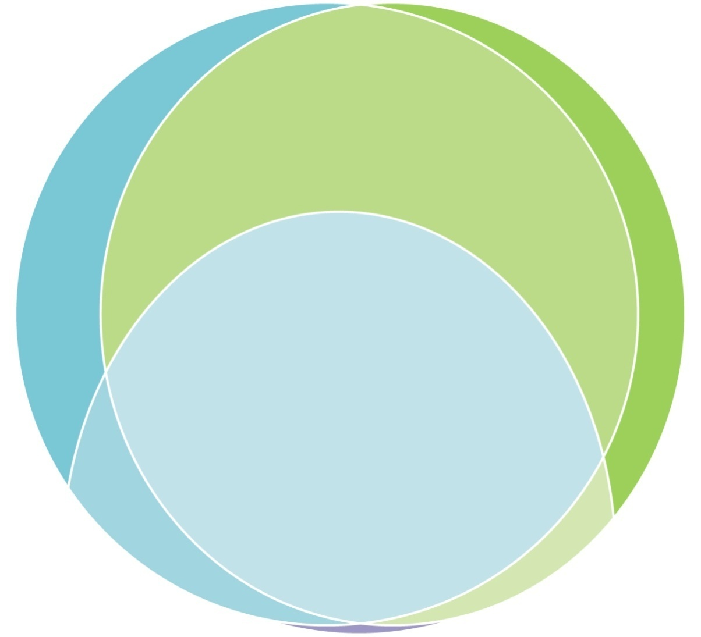
Тазовая боль и эндометриоз
Тазовая боль+ дисменорея 25,2%
Только дисменорея 12,7%
Только тазовая боль 6,5%
Диспареуния + тазовая боль + дисменорея
34,4%
Дисменорея + диспареуния 6,5%
Тазовая боль + диспареуния 3,3%
Только диспареуния 0,7%
10.7% не описывают никаких гинекологических симптомов, ассоциированных с болью
Sinaii N, Plumb K, Cotton L et al. Fertil Steril 2008.
Notes:
9
Литература
Sinaii N, Plumb K, Cotton L et al. Differences in characteristics of 1000 women with endometriosis based on extent of disease. Fertil Steril 2008;89:538–545.
Дополнительная информация
Как упоминается на предыдущем слайде, наиболее типичные симптомы эндометриоза часто сопровождают друг друга. В недавнем исследовании Sinaii et al (2008) была изучена частота встречаемости и сочетание гинекологических симптомов, ассоциированных с болью, при которых у женщин во время хирургического вмешательства был установлен диагноз эндометриоза.
В этом исследовании 10,7% женщин не описывали гинекологических симптомов, ассоциированных с болью!

Slide 10
КОК в лечении эндометриоза
РКИ 1
После 6-ти месяцев терапии не выявлено достоверных различий между КОК и аГнРГ в купировании
дисменореи
OR 0,48 95% CI 0,09-2,90 Р =0,29
диспареунии
OR 1,5 95% CI 0,20-11,0 Р =0,69
хронических тазовых болей
OR 0,93 95% CI 0,25-3,53 Р =0,71

Slide 11
Эндометриоз у женщин с тяжелой дисменореей, применявших КОК
*Charles Chapron, Carlos Souza, Bruno Borghese Oral contraceptives and endometriosis: the past use of oral contraceptives for treating severe primary dysmenorrhea is associated with endometriosis, especially deep infiltrating endometriosis Human Reproduction, Vol.26, No.8 pp. 2028–2035, 2011

Slide 12
Частота рецидивов эндометриоза после операции и курса гормональной терапии

Slide 13
Дозы прогестинов, приемлемые для лечения эндометриоза
Препарат | Доза | Источник
Ципротерона ацетат | 12 мг/день | Gambone et al. 2006
Даназол | 600 мг/день | Selak et al. 2006
Диеногест | 2 мг/день | Moore et al. 1999 Harada et al. 2009 Strowitzki et al. 2010
Гестринон | 2,5 мг 2 раза в неделю | Regidor et al. 2001
Линестренол | 10 мг/день | Bergqvist et al. 2001
Медроксипрогестерона ацетат | 30 мг/день | Schlaff et al. 1990
Мегестрола ацетат | 40 мг/день | Muneyirci et al 1998
Норэтистерона ацетат | 5 мг/день | Lockhat et al 2004
 | 10 мг/день | Moore et al.1999
Gynaecology Forum 2010
Notes:
13

Slide 14
Диеногест – уникальный прогестин для лечения тазовой боли
Диеногест
Антигонадотропное
действие
Подавление овуляции
в яичниках
Антиангиогенное
действие
Уменьшении экспрессии
прогестероновых
и эстрогеновых рецепторов
Противовоспалительное
действие
Подавление экспрессии ЦОГ-2 и продукции ПГ
Снижение клеточной
пролиферации
в очагах эндометриоза
Нормализация иммунных
нарушений, вызванных
эндометриоидными
имплантами
на локальном уровне

Slide 15
КОК с диеногестом в лечении эндометриоза
Схема применения
Обычная — с 7-дневным перерывом
Пролонгированная — 6-12 месяцев без 7-дневных перерывов
КОК с диеногестом – Силует для контрацепции у больных эндометриозом
Пролонгированная схема наиболее эффективна для купирования болевого синдрома и профилактики рецидива эндометриоза
Монофазная эстроген/прогестагенная терапия с низкой дозой ЭЭ
и прогестином с сильной антипролиферативной активностью

Slide 16
Компоненты висцеральной гиперчувствительности
Психофизиологические факторы
Стресс
Эмоции
Изменения взаимоотношения с социумом
Периферическое воспаление
Перенесенные инфекции
Операции на органах брюшной полости
Высокий уровень эстрадиола
Нарушения гемодинамики
Поствоспалительные ишемические нарушения
Флебостаз

Slide 17
Эстрогены стимулируют выработку оксида азота и опосредованно оказывают сосудорасширяющий эффект на вены
Прогестогены – оказывают сосудорасширяющее действие и могут усиливать боль при варикозном расширении вен таза и нижних конечностей
Virginia M. Miller and Sue P. Duckles Vol. 60, No. 2 2008
Vascular Actions of Estrogens:
Functional Implications The American Society for Pharmacology and Experimental Therapeutics

Slide 18
Побочные эффекты КОК у женщин с варикозной болезнью
Флебостаз в органах малого таза может стать причиной боли и снизить эффективность лечения КОК или прогестинами
Ухудшение течения варикозной болезни вен нижних конечностей – частая причина отказа от продолжения приема КОК и прогестинов
У женщин с варикозным расширением поверхностных вен нижних конечностей прием КОК повышает частоту ВТЭ:1,85 на 1 000 женщин-лет по сравнению с женщинами без варикозного расширения вен – 0,84; у не пользователей с варикозной болезнью вен – 0,31 и у не пользователи без венозных нарушений – 0,19 на 1 000 женщин-лет
Tepper NK, et al. Superficial venous disease and combined hormonal contraceptives: a systematic review. Published Online: March 30, 2015/ DOI: http://dx.doi.org/10.1016/j.contraception.2015.03.010

Slide 19
Результаты кокрейновского обзора и мета-анализа
По результатам мета-анализа (59 РКИ) применение венотоников при хронической болезни вен полностью купирует боль (63% по сравнению с 37% пациентами сравнительной группы, р< 0,00001); уменьшает ощущение тяжести (60% и 33%, р< 0,00001) и отеки (63% и 38%, р< 0,0001)
Martinez MJ, et al. Phlebotonics for venous insuffciency. Cochrane Database Syst Rev 2005(3):CD003229

Slide 20
Диосмин 600 мг для лечения синдрома полнокровия вен таза
На фоне приема диосмина к концу 2 мес. отмечено купирование болевого синдрома у 92,85% (к концу 1 мес. терапии боль купировалась только у 50% женщин!)
Клиническое улучшение нашло отражение в изменении эхографической картины: нормализация кровотока в маточных венах и повышение пиковой систолической скорости (Vps) в этих венах с 1,7+0,3 до 3,5+0,5 см/с (p < 0,05)
Улучшение
Значительное улучшение
Без изменений
Исламова А.О. Хроническая тазовая боль у женщин с тазовым варикозом в практике врача-гинеколога. Медицинские аспекты здоровья женщин 2012 №6/7: 47-49

Slide 21
Выбор метода лечения тазовой боли в зависимости от ее тяжести
Тяжесть боли
Легкая боль
КОК-ДНГ или диеногест
Тяжелая боль
Операция
Умеренно тяжелая боль
Агонисты ГнРГ
КОК или диеногест
Агонисты ГнРГ (трипторелин)
КОК-ДНГ или диеногест

Slide 22
Показания к назначению КОК при эндометриозе
Эмпирическая терапия легкой/ умеренной тазовой боли, предположительно связанной с эндометриозом, у женщин, нуждающихся в контрацепции
Контрацепция у больных с симптомным эндометриозом
Контрацепция у больных с доклиническими (начальными) формами эндометриоза
В течение 3-х месяцев с планированием длительного непрерывного курса в случае достижения положительного эффекта
По необходимости контрацепции, но не менее 6 месяцев в непрерывном (пролонгированном) режиме
По необходимости контрацепции

Slide 23
Notes:
Притча Карла Густава Юнга о даосе и дожде. В притче упоминаются некие «техники внутренней работы». Фиксация внимания, обещание дать одну из таких техник в конце выступления. Смена тона, переход к официальной части.

